Slide 1
Подготовка организаторов ОГЭ
Министерство образования и науки РСО-Алания Государственное бюджетное учреждение «Республиканский центр оценки качества образования»

Slide 2
Документы, регламентирующие проведение ГИА-9 в 2024 г.
приказ Минпросвещения России и Рособрнадзора от 04.04.2023 № 232/551 ≪Об утверждении Порядка проведения государственной итоговой аттестации по образовательным программам основного общего образования≫
Приложение к письму Рособрнадзора от 16.01.2023 г. № 04-4 «Методические рекомендации по подготовке и проведению государственной итоговой аттестации по образовательным программам основного общего образования в 2024 году»
Приложение 2 к письму Рособрнадзора от 06.02.2023 г. № 04-28 «Методические рекомендации по организации и проведению государственной итоговой аттестации по образовательным программам основного общего и среднего общего образования в форме основного государственного экзамена и единого государственного экзамена для лиц с ограниченными возможностями здоровья, детей-инвалидов и инвалидов в 2024 году»
Приказ МОН РСО-Алания №236 от 27 марта 2024 г. «Об утверждении положения об организации и проведении государственной итоговой аттестации по образовательным программам основного общего образования на территории Республики Северная Осетия-Алания в 2024 году»

Slide 3
Общие принципы
При проведении ГИА по учебному предмету в состав организаторов не входят специалисты по данному учебному предмету.
Работники образовательных организаций, привлекаемые к проведению ГИА в качестве организаторов в аудитории, по месту работы информируются под подпись о сроках, местах и порядке проведения ГИА, в том числе о ведении в ППЭ и аудиториях видеозаписи, об основаниях для удаления из ППЭ, о применении мер дисциплинарного и административного воздействия в отношении лиц, привлекаемых к проведению ГИА и нарушивших установленный порядок проведения ГИА.
Устанавливается персональная ответственность руководителей органов местного самоуправления, осуществляющих управление в сфере образования и руководителей образовательных организаций

Slide 4
Явка в ППЭ
В день проведения экзамена организаторы в аудитории и вне аудитории ППЭ должны:
прибыть в ППЭ не позднее 07.50 по местному времени и зарегистрироваться у ответственного организатора вне аудитории, уполномоченного руководителем ППЭ;
оставить личные вещи (включая телефон) в месте хранения личных вещей организаторов ППЭ, расположенном до входа в ППЭ;
пройти инструктаж у руководителя ППЭ по процедуре проведения ГИА не позднее 08.30 по местному времени.

Slide 5
Инструктаж руководителя ППЭ (8.15 - 8.30)
Руководитель ППЭ проводит инструктаж и сообщает организаторам о назначении ответственных организаторов в аудитории и распределении по аудиториям ППЭ, а также информацию о сроках ознакомления участников ГИА с результатами.
Руководитель ППЭ выдает организаторам в аудитории пакет документов:
списки участников экзамена в аудиториях ППЭ (2 экземпляра);
Протокол проведения экзамена в аудитории;
инструкцию для участников экзамена, зачитываемую организатором в аудитории перед началом экзамена (одна инструкция на аудиторию);
ножницы для вскрытия пакета с ЭМ;
2 возвратных доставочных конверта (ВДП) для упаковки бланков и КИМ в аудитории после завершения экзамена;
черновики (в случае проведения ГИА по иностранным языкам (раздел «Говорение») черновики не выдаются) (минимальное количество черновиков – два на одного участника ГИА);
файлы для упаковки использованных черновиков (по файлу на аудиторию и бирку для заполнения к нему ).

Slide 6
Подготовка к экзамену в аудитории ППЭ
Не позднее 9.00 по местному времени организаторы в аудитории проходят в свою аудиторию, проверить ее готовность к экзамену и приступить к выполнению своих обязанностей.
Организатору в аудитории необходимо:
вывесить у входа в аудиторию один экземпляр списка участников ГИА;
раздать на рабочие места участников экзамена черновики (минимальное количество – два листа) (за исключением ГИА по иностранным языкам, раздел «Говорение») на каждого участника экзамена;
подготовить на доске необходимую информацию для заполнения регистрационных полей в листах (бланках) ответов;

Slide 7
Организация входа участников в ППЭ
ВХОД УЧАСТНИКОВ в ППЭ начинается в 9:00 в день экзамена.
ВХОД участников обеспечивают организаторы вне аудитории
Паспортный контроль. Организатор на входе в ППЭ
проверяет документ, удостоверяющий личность участника,
наличие его в списке распределения
в случае отсутствия у обучающегося документа его личность ПИСЬМЕННО подтверждает сопровождающий в форме ППЭ-20
Организаторы вне аудитории указывают участникам на необходимость оставить личные вещи (в специально выделенном в ППЭ месте для личных вещей участников)
Организаторы вне аудитории помогают участникам ОГЭ ориентироваться в помещениях ППЭ, указывать местонахождение нужной аудитории, а также осуществлять контроль за перемещением по ППЭ лиц, имеющих право присутствовать в ППЭ в день проведения экзамена.

Slide 8
Организация входа участников в ППЭ
Организаторы вне аудитории совместно при участии члена ГЭК проверяют наличие у участников ОГЭ запрещенных средств.
При появлении сигнала металлодетектора предлагают участнику ОГЭ показать предмет, вызывающий сигнал
По медицинским показаниям при предъявлении медицинской справки участник ОГЭ может быть освобожден от проверки с использованием металлодетекторов
ВАЖНО: организатор вне аудитории не прикасается к участникам экзамена и его вещам, а просит добровольно показать предмет, вызывающий сигнал переносного металлоискателя, и сдать все запрещенные средства в место хранения личных вещей участников ОГЭ или сопровождающему

Slide 9
Вход участников экзамена в аудиторию
Ответственный организатор в аудитории при входе участников экзамена в аудиторию должен:
провести идентификацию личности по документу, удостоверяющему личность участника экзамена, проверить корректность указанных в протоколе данных документа, удостоверяющего личность;
сообщить участнику ГИА номер его места в аудитории.
Участники экзамена могут взять с собой в аудиторию только документ, удостоверяющий личность, гелевую, капиллярную ручку с чернилами черного цвета, при необходимости – лекарства и питание, а также средства обучения и воспитания, которые разрешено использовать на ГИА по отдельным учебным предметам.

Slide 10
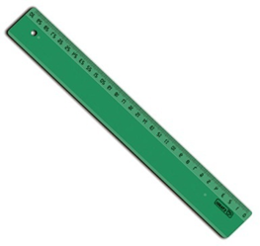
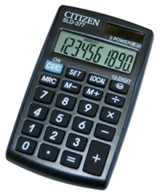
В аудитории ППЭ участникам экзамена разрешается иметь при себе дополнительные материалы
:
по математике ‒ линейка, не содержащая справочной информации (далее –линейка);
по физике – линейка и непрограммируемый калькулятор;
по химии – непрограммируемый калькулятор;
по географии – линейка, непрограммируемый калькулятор;
по биологии – линейка, непрограммируемый калькулятор.
Непрограммируемые калькуляторы:
а) обеспечивают выполнение арифметических вычислений (сложение, вычитание, умножение, деление, извлечение корня) и вычисление тригонометрических функций (sin,cos, tg, ctg, arcsin, arcos, arctg);
б) не осуществляют функции средств связи, хранилища базы данных и не имеют доступ к сетям передачи данных (в том числе к сети «Интернет»).

Slide 11
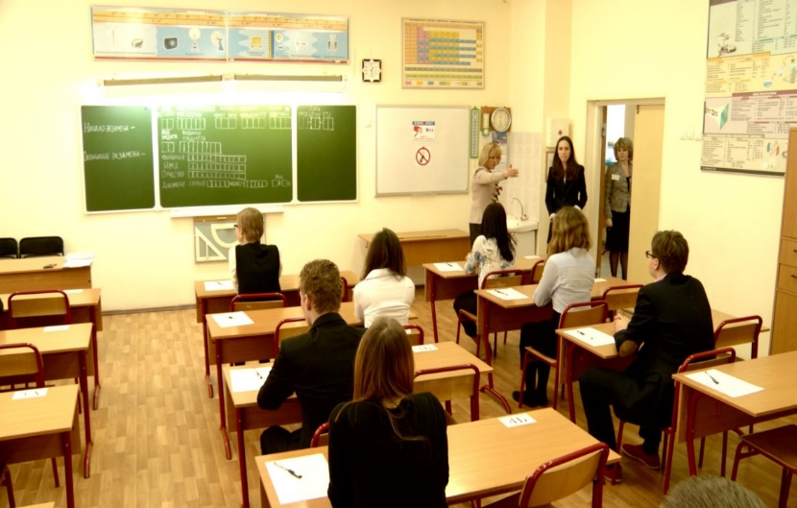
Распределение участников по аудиториям
Организатор вне аудитории провожает участников экзамена до аудитории
При входе в аудиторию организатор в аудитории отмечает явку в форме ППЭ-05-01 «Список участников по аудиториям»
сверяет паспортные данные участника с формой ППЭ-05-02 «Протокол проведения ОГЭ в аудитории ППЭ»,
в случае несовпадения заполняется ведомость коррекции персональных данных (ППЭ-12-02)
Второй организатор указывает место в аудитории
Ответственный организатор в аудитории должен не позднее 09.45 по местному времени получить у руководителя ППЭ ЭМ

Slide 12
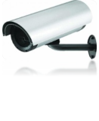
Начало проведения экзамена в аудитории ППЭ
1.Ответственный организатор проводит инструктаж участников. Первая часть инструктажа в 9.50:
О порядке проведения экзамена;
О правилах подачи апелляции о нарушении установленного порядка проведения
О правилах заполнения бланков, случаях удаления с экзамена, использовании доп. материалов;
О времени и месте ознакомления с результатами
4.Объявляется начало, продолжительность и время окончания экзамена, фиксируется время начала и окончания на доске ППЭ-05-02
3.Организаторы проверяют правильность заполнения регистрационных полей бланков участниками;
проверяют соответствие данных участника в бланке регистрации и документе, удостоверяющем личность
2. Вторая часть инструктажа не ранее 10.00:
Демонстрирует целостность упаковки спецпакета с ЭМ;
Вскрывает доставочный пакет с ИК (в ППЭ-05-02 фиксируется дата и время)
Организаторы раздают участникам ИК в произвольном порядке.
Участники экзамена:
в процессе инструктажа по указанию организатора вскрывают ИК;
проверяют комплектацию и наличие полиграфического брака;
Заполняют регистрационные поля бланков.

Slide 13
Внимание!
Инструкцию для участника необходимо зачитывать громко и четко.
Выделенное курсивом выполнять.
Категорически запрещено проводить инструктаж путем пересказа инструкции.

Slide 14
Действия организатора в аудитории во время экзамена
Во время экзамена организаторы:
Выдают по требованию участника дополнительные бланки №2;
Оставляют неиспользованные ИК в аудитории до окончания экзамена;
Принимают ЭМ у участников, досрочно завершивших выполнение экз. работы;
За 30 минут и за 5 минут до окончания экзамена информируют участников о времени, оставшемся до конца экзамена;
За 15 мин. до окончания пересчитывают неиспользованные, испорченные и(или) имеющие полиграфические дефекты ИК, неиспользованные черновики, отмечают в форме ППЭ-05-02 факты неявки участников на экзамен.
Организаторам запрещается:
Без уважительной причины покидать аудиторию во время экзамена;
Иметь при себе средства связи;
оказывать содействие участникам, передавать им средства связи, электронно-вычислительную технику, фото-, аудио- и видеоаппаратуру, справочные материалы, письменные заметки и иные средства хранения и передачи информации;
Выносить из аудиторий и ППЭ экзаменационные материалы на бумажном или электронном носителях, фотографировать экзаменационные материалы.
Организаторы обязаны:
Следить за порядком, следить за состоянием участников и при ухудшении самочувствия направлять участников в сопровождении организаторов вне аудиторий в медицинский пункт;
Не допускать нарушение участниками правил проведения и порядка проведения ГИА.
В аудитории во время экзамена обязательно должны находиться два организатора.

Slide 15
Возможные ситуации в аудитории во время экзамена
УДАЛЕНИЕ В СЛУЧАЕ НАРУШЕНИЯ ПОРЯДКА ПРОВЕДЕНИЯ ГИА:
оформление членом ГЭК акта об удалении участника (форма ППЭ-21)
Отметка и подпись организатора в бланке регистрации
Отражение факта удаления и подпись участника в форме ППЭ-05-02
ДОСРОЧНОЕ ЗАВЕРШЕНИЕ ЭКЗАМЕНА ПО УВАЖИТЕЛЬНОЙ ПРИЧИНЕ:
оформление членом ГЭК акта об удалении участника (форма ППЭ-22)
Отметка и подпись организатора в бланке регистрации
Отражение факта удаления и подпись участника в форме ППЭ-05-02
АПЕЛЛЯЦИЯ О НАРУШЕНИИ УСТАНОВЛЕННОГО ПОРЯДКА ПРОВЕДЕНИЯ ГИА-9:
Подается до выхода из ППЭ
Заполняются формы ППЭ-02, ППЭ-03

Slide 16
Удаление участника ГИА
Акт составляется членом ГЭК совместно с ответственным организатором в аудитории и руководителем ППЭ в штабе ППЭ на любом этапе проведения экзамена
форма ППЭ-21
«Акт об удалении участника ГИА»
Организатор ставит в соответствующем поле бланка участника ГИА необходимую отметку
Член ГЭК осуществляет контроль наличия соответствующих отметок в бланках регистрации таких участников ОГЭ

Slide 17
Досрочное завершение экзамена участником ГИА по объективным причинам
форма ППЭ-22
«Акт о досрочном завершении экзамена по объективным причинам»
член ГЭК и медицинский работник составляют акт о досрочном завершении экзамена по объективным причинам
Организатор ставит в соответствующем поле бланка участника ГИА необходимую отметку
Член ГЭК осуществляет контроль наличия соответствующих отметок в бланках регистрации таких участников ОГЭ

Slide 18
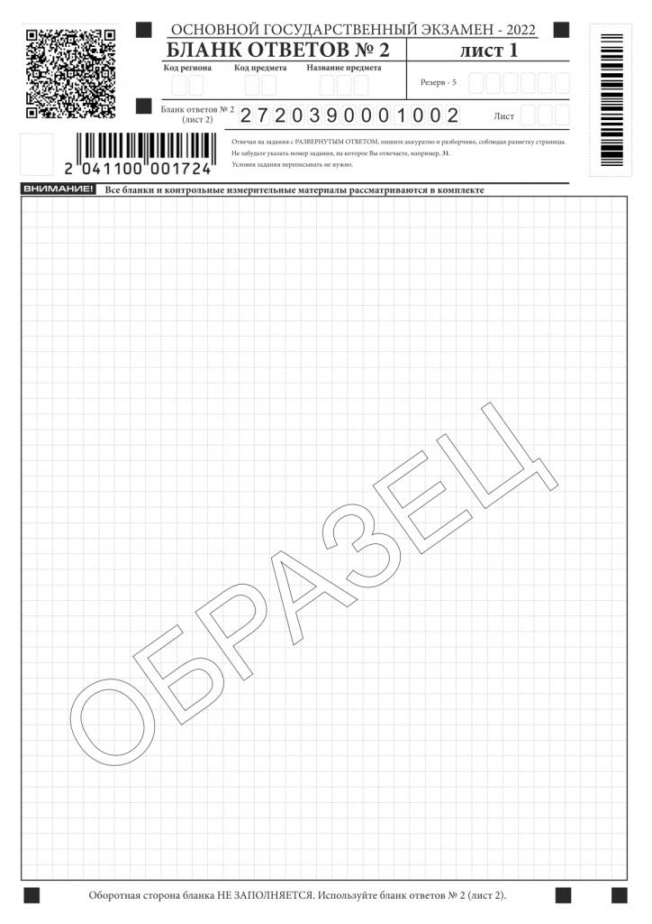
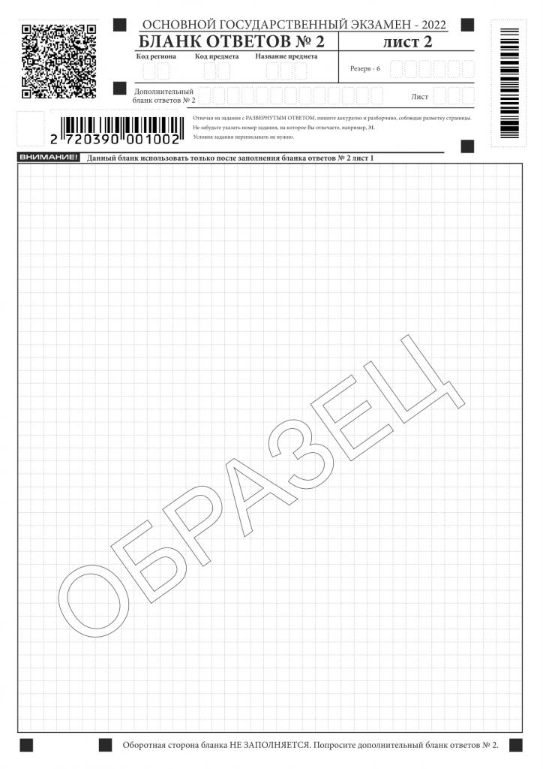
Образцы бланков

Slide 19
Выдача дополнительных бланков
В случае если участник экзамена полностью заполнил лист 1 и лист 2 бланка ответов № 2, организатор в аудитории должен:
убедиться, чтобы обе стороны основного листа (бланка) ответов № 2 на задания с развернутым ответом полностью заполнены;
выдать по просьбе участника ГИА дополнительный лист (бланк) ответов № 2 на задания с развернутым ответом;
привязать выданный бланк к предыдущим бланкам

Slide 20
Регистрация в аудитории выданных ДБО2

Slide 21
ВЫХОД УЧАСТНИКА ИЗ аудитории: работа с формой ППЭ-12-04-МАШ «Ведомость учета времени отсутствия участников экзамена в аудитории»
Образец заполнения
2019
Организаторы в аудитории фиксируют каждый выход участника экзамена из аудитории в ведомости учёта времени отсутствия участников экзамена в аудитории в форме ППЭ-12-04-МАШ .
Если один и тот же участник экзамена выходит несколько раз, то каждый его выход фиксируется в ведомости в новой строке.
При нехватке места на одном листе записи продолжаются на следующем листе (выдаётся в Штабе ППЭ по схеме, установленной руководителем ППЭ).

Slide 22
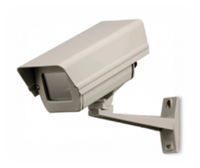
Завершение экзамена. Действия организаторов в аудитории
Организатор объявляет об окончании экзамена в центре видимости камеры видеонаблюдения;
Производит сбор ЭМ.
В возвратный доставочный пакет упаковывает бланки участников (в том числе доп. бланки ответов № 2).
В возвратный доставочный пакет КИМ участников;
Неиспользованные материалы: доставочные пакеты с ИК, ИК, дополнительные бланки ответов №2, черновики;
ИК, испорченные или имеющие полиграфические дефекты;
В отдельный файл упаковывает использованные черновики участников;
Формы, протоколы, служебные записки, заполненные в аудитории.
Организатор в аудитории: демонстрирует запечатанные возвратные пакеты с ЭМ участников ОГЭ; объявляет на видеокамеру все данные протокола ППЭ-05-02 (предмет, кол-во участников, ЭМ, время и др.)
Организаторы покидают ППЭ после передачи всех ЭМ руководителю ППЭ и с разрешения руководителя ППЭ.

Slide 23
Упаковка материалов в аудитории ППЭ ОГЭ
Использованные черновики упаковываются в файл и вкладывается бирка!
Дата_________________ Предмет_____________ ППЭ_________________ Аудитория____________

Slide 24
Особенности проведения ОГЭ
по отдельным учебным предметам

Slide 25
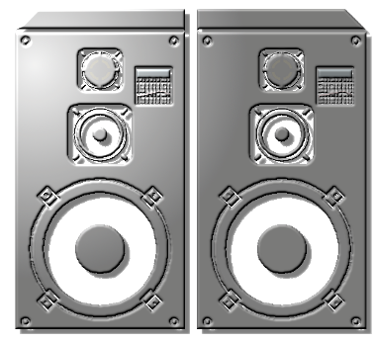
Особенности организации и проведения ОГЭ по русскому языку
Каждая аудитория для проведения ОГЭ по русскому языку должна быть оснащена средствами воспроизведения аудиозаписи.
Технические специалисты или организаторы в аудитории настраивают средство воспроизведения аудиозаписи так, чтобы было слышно всем участникам экзамена. Аудиозапись прослушивается участниками экзамена дважды с перерывом в 5-6 минут. Во время прослушивания текста участникам ГИА разрешается делать записи на черновиках. После повторного прослушивания участники ГИА приступают к написанию изложения. Организаторы в аудитории отключают средство воспроизведения аудиозаписи.
В аудитории участникам экзамена предоставляются орфографические словари, позволяющие устанавливать нормативное написание слов, и которыми участники экзамена пользуются при выполнении всех частей работы.

Slide 26
Особенности организации и проведения ОГЭ по литературе
При выполнении заданий всех частей экзаменационной работы участник экзамена имеет право пользоваться орфографическим словарем, полными текстами художественных произведений, а также сборниками лирики (Список произведений, по которым могут формулироваться задания КИМ ОГЭ по литературе ОГЭ, представлен в Спецификации КИМ для проведения в 2022 ОГЭ по литературе).
Художественные тексты не предоставляются индивидуально каждому участнику экзамена. Участники экзамена по мере необходимости работают с текстами за отдельными столами, на которых находятся нужные книги. При проведении экзамена необходимо подготовить книги в нескольких экземплярах для каждой аудитории (в зависимости от наполнения). Книги следует подготовить таким образом, чтобы у участника экзамена отсутствовала возможность работать с комментариями и вступительными статьями к художественным текстам (если таковые имеются). Организатор обеспечивает равные условия доступа к художественным текстам для всех участников экзамена.

Slide 27
Особенности организации и проведения ОГЭ по физике
Экзамен проводится в кабинетах физики. При необходимости можно использовать другие кабинеты, отвечающие требованиям безопасности труда при выполнении экспериментального задания экзаменационной работы. На экзамене в каждой аудитории присутствует специалист по проведению инструктажа и обеспечению лабораторных работ, прошедший соответствующую подготовку, который проводит перед экзаменом инструктаж по технике безопасности и следит за соблюдением правил безопасности труда во время работы участников экзамена с лабораторным оборудованием.

Slide 28
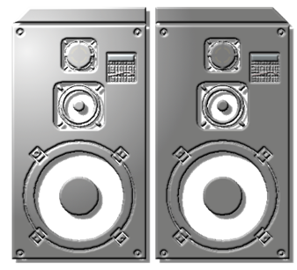
Особенности организации и проведения ОГЭ по иностранному языку
Письменная часть
Каждая аудитория для проведения письменной части ОГЭ по иностранным языкам должна быть оснащена техническим средством, обеспечивающим качественное воспроизведение аудиозаписей для выполнения заданий раздела 1 «Задания по аудированию».
Технические специалисты или организаторы в аудитории настраивают средство воспроизведения аудиозаписи так, чтобы было слышно всем участникам экзамена. Длительность звучания текста для аудирования – 1,5–2 минуты. В аудиозаписи все тексты звучат дважды. Остановка и повторное воспроизведение аудиозаписи запрещаются. Во время аудирования участники экзамена не могут задавать вопросы или выходить из аудитории, так как шум может нарушить процедуру проведения экзамена. После окончания воспроизведения записи участники экзамена приступают к выполнению экзаменационной работы.

Slide 29
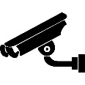
Особенности организации и проведения ОГЭ по иностранному языку
Устная часть
Аудитории для проведения устной части экзамена должны быть оснащены компьютерами со специальным программным обеспечением, а также гарнитурами со встроенными микрофонами.
Организатор
Рабочее место участника

Slide 30
Особенности организации и проведения ОГЭ по информатике и информационно-коммуникационным технологиям (ИКТ)
Число рабочих мест, оборудованных компьютером, должно соответствовать числу участников экзамена в аудитории, поскольку ряд заданий КИМ ОГЭ по информатике и ИКТ требует выполнения на компьютере.
Решением каждого задания части 2 является отдельный файл, подготовленный в соответствующей программе (текстовом редакторе или электронной таблице). Участники экзамена сохраняют данные файлы в каталог под именами, указанными техническим специалистом.
В бланки ответов (после выполнения работы на компьютере) вписываются наименования файлов с выполненными заданиями, включающие в себя уникальный номер (номер КИМ).
По окончании сдачи экзамена всеми участниками ответы (файлы) собираются техническим специалистом в каталоги поаудиторно и направляются в РЦОИ для проведения экспертизы ответов на съемном электронном носителе.

Slide 31
Особенности организации и проведения ОГЭ по химии
Для выполнения химического эксперимента, предусмотренного заданиями 23 и 24, каждому участнику экзамена предлагается индивидуальный комплект, состоящий из определённого набора оборудования и реактивов.
Перед началом экзаменационной работы специалист по проведению инструктажа и обеспечению лабораторных работ в аудитории проводит инструктаж участников экзамена по технике безопасности при обращении с лабораторным оборудованием и реактивами под подпись каждого участника экзамена в специально предусмотренной ведомости.
К выполнению задания 24 не допускаются участники экзамена, не прошедшие инструктаж по технике безопасности.

Slide 32
Особенности организации и проведения ОГЭ по географии
При выполнении заданий всех частей экзаменационной работы участник экзамена имеет право пользоваться географическими атласами для 7-9 классов

Slide 33
Документация ППЭ ОГЭ

Slide 34
Протокол проведения ГИА-9 в аудитории(ППЭ-01)

Slide 35
Ведомость коррекции персональных данных участников

Slide 36
Выдается организатору в аудитории
Вывешивается на двери аудитории

